Slide 1

第8章 曲线和曲面
提出问题
由离散点来近似地决定曲线和曲面，即通过测量或实验得到一系列有序点列，根据这些点列需构造出一条光滑曲线，以直观地反映出实验特性、变化规律和趋势等。

Slide 2
第8章 曲线和曲面
工业产品的几何形状：
初等解析曲面
复杂方式自由变化的曲线曲面
模线样板法
计算机辅助几何设计CAGD（Computer Aided Geometric Design）

Slide 3
8.1 曲线曲面基础
8.1.1 曲线曲面数学描述的发展
弗格森双三次曲面片
孔斯双三次曲面片
样条方法
Bezier方法
B样条方法
有理Bezier
非均匀有理B样条方法

Slide 4
8.1.2 曲线曲面的表示要求
1.唯一性
2.几何不变性
3.易于定界
4.统一性
5.易于实现光滑连接
6.几何直观

Slide 5
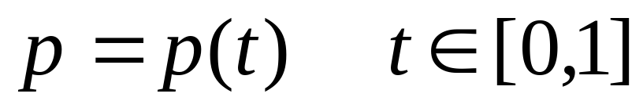
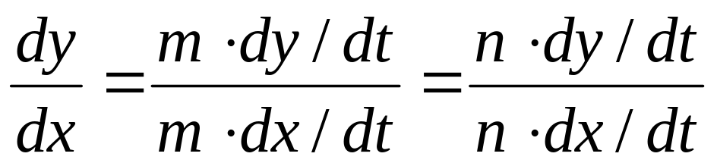
8.1.3 曲线曲面的表示
参数表示方法的优点：
1．点动成线
2．选取具有几何不变性的参数曲线曲面表示形式。
3．斜率

Slide 6
4．t∈[0,1] ，使其相应的几何分量是有界的
5．可对参数方程直接进行仿射和投影变换
6．参数变化对各因变量的影响可以明显地表示出来

Slide 7
8.1.4 插值和逼近样条
采用模线样板法表示和传递自由曲线曲面的形状称为样条。
样条曲线是指由多项式曲线段连接而成的曲线，在每段的边界处满足特定的连续条件。
样条曲面则可以用两组正交样条曲线来描述。

Slide 8
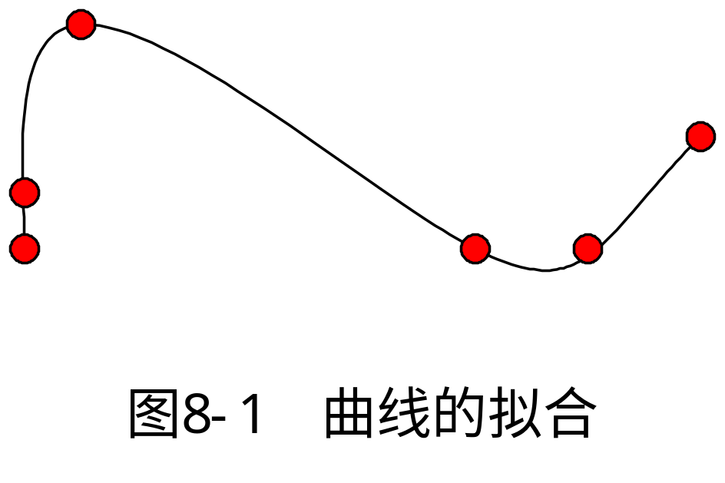
曲线曲面的拟合：当用一组型值点来指定曲线曲面的形状时，形状完全通过给定的型值点列。

Slide 9
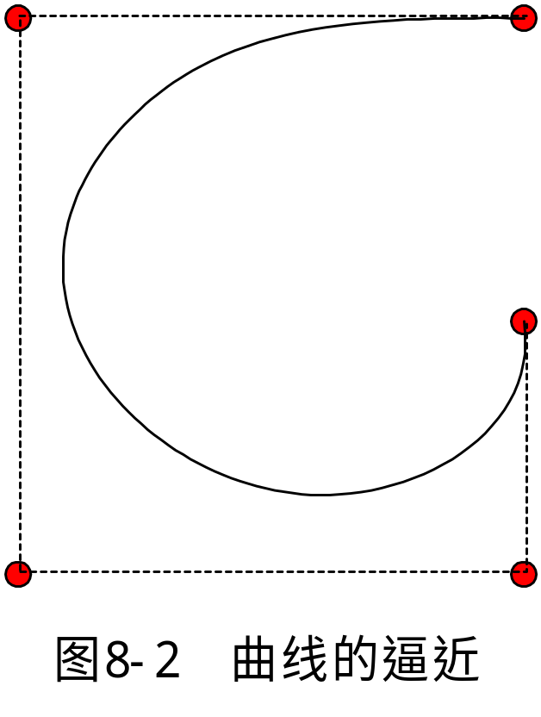
曲线曲面的逼近：当用一组控制点来指定曲线曲面的形状时，求出的形状不必通过控制点列

Slide 10
求给定型值点之间曲线上的点称为曲线的插值。
将连接有一定次序控制点的直线序列称为控制多边形或特征多边形

Slide 11
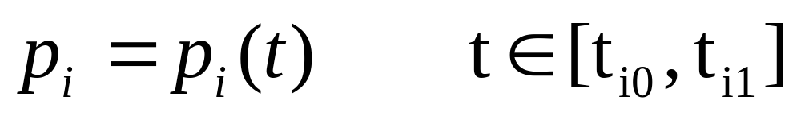
8.1.5 连续性条件
假定参数曲线段p_{i}以参数形式进行描述：
参数连续性
几何连续性

Slide 12
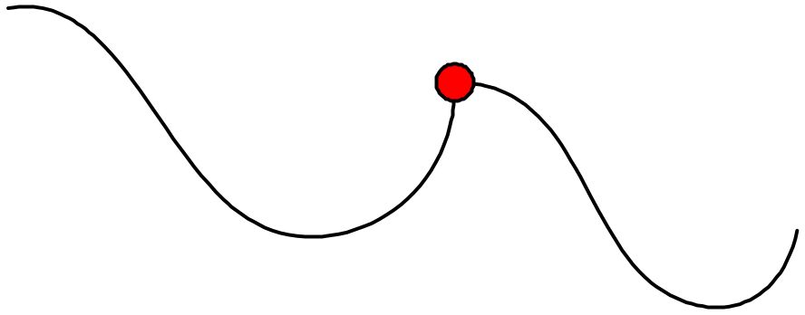
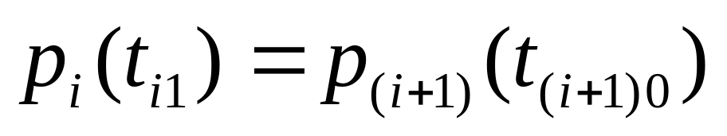
1.参数连续性
0阶参数连续性，记作C⁰连续性，是指曲线的几何位置连接，即

Slide 13
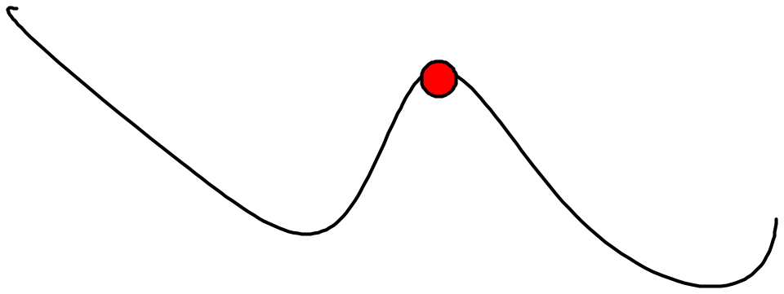
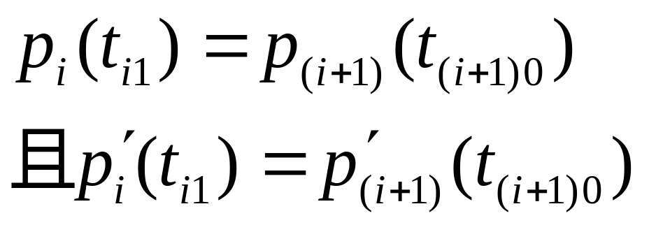
1阶参数连续性
记作C¹连续性，指代表两个相邻曲线段的方程在相交点处有相同的一阶导数：

Slide 14
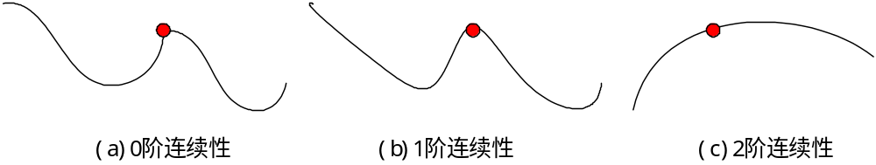
2阶参数连续性，
记作C²连续性，指两个相邻曲线段的方程在相交点处具有相同的一阶和二阶导数。

Slide 15
2.几何连续性
0阶几何连续性，记作G⁰连续性，与0阶参数连续性的定义相同，满足：
1阶几何连续性，记作G¹连续性，指一阶导数在相邻段的交点处成比例
2阶几何连续性，记作G²连续性，指相邻曲线段在交点处其一阶和二阶导数均成比例。

Slide 16
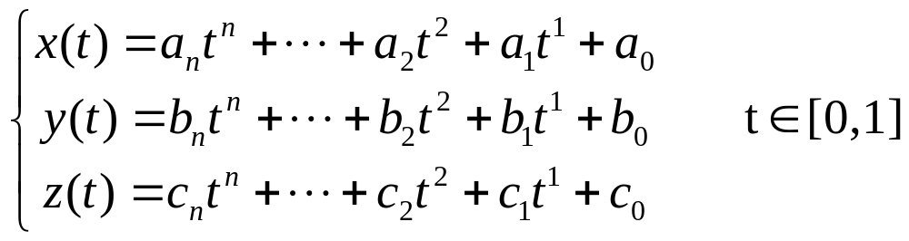
8.1.6 样条描述
n次样条参数多项式曲线的矩阵：

Slide 17
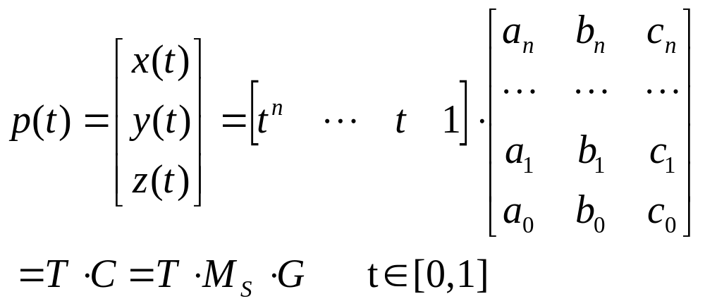
基矩阵
几何约束条件
基函数(blenging function)，或称混合函数。

Slide 18
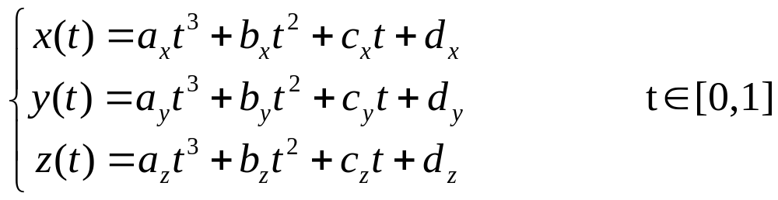
8.2 三次样条
给定n+1个点，可得到通过每个点的分段三次多项式曲线：

Slide 19
8.2.1 自然三次样条
定义：给定n+1个型值点，现通过这些点列构造一条自然三次参数样条曲线，要求在所有曲线段的公共连接处均具有位置、一阶和二阶导数的连续性，即自然三次样条具有C²连续性。
还需要两个附加条件才能解出方程组

Slide 20
特点：
1.只适用于型值点分布比较均匀的场合
2.不能“局部控制”

Slide 21
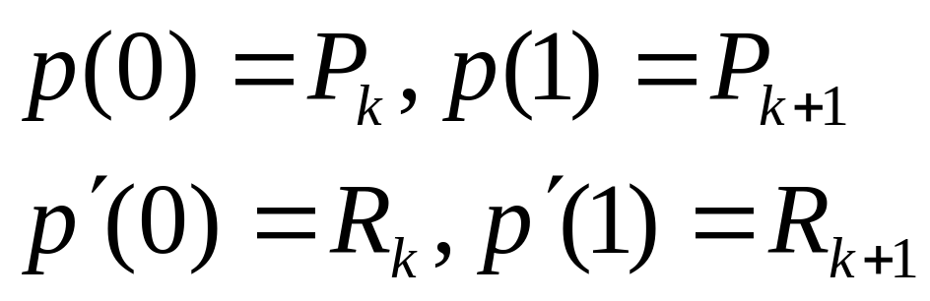
8.2.2 三次Hermite样条
定义：假定型值点P_{k}和P_{k+1}之间的曲线段为p(t),t∈[0,1]，给定矢量P_{k}、P_{k+1}、R_{k}和R_{k+1}，则满足下列条件的三次参数曲线为三次Hermite样条曲线：

Slide 22
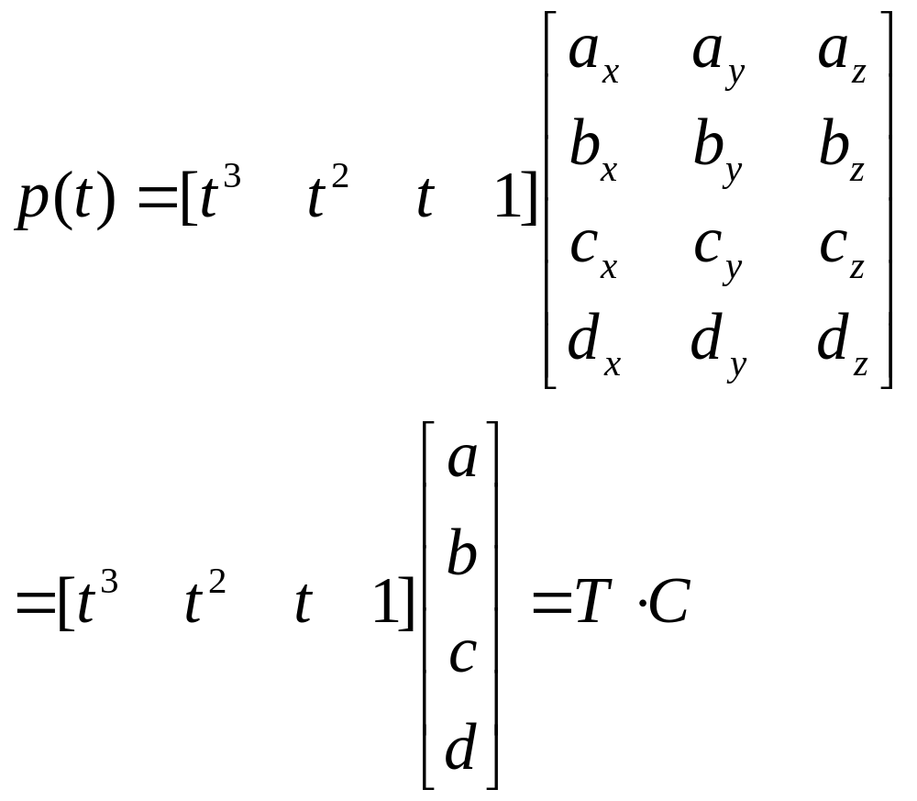
推导：

Slide 23
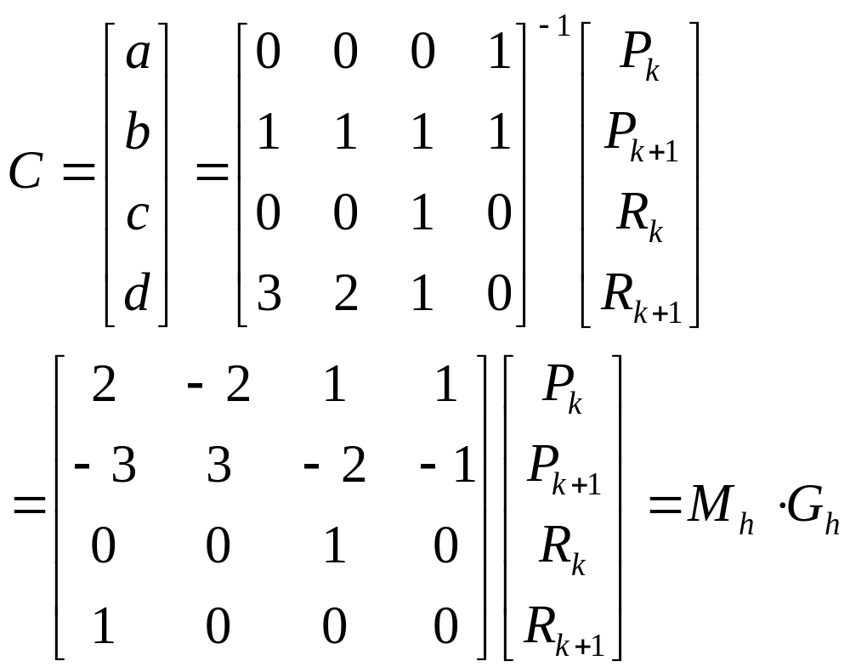
M_{h}是Hermite矩阵。G_{h}是Hermite几何矢量。

Slide 24
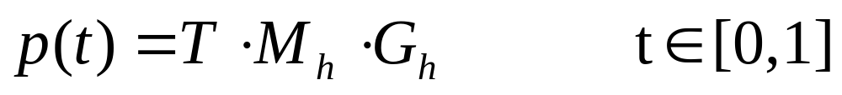
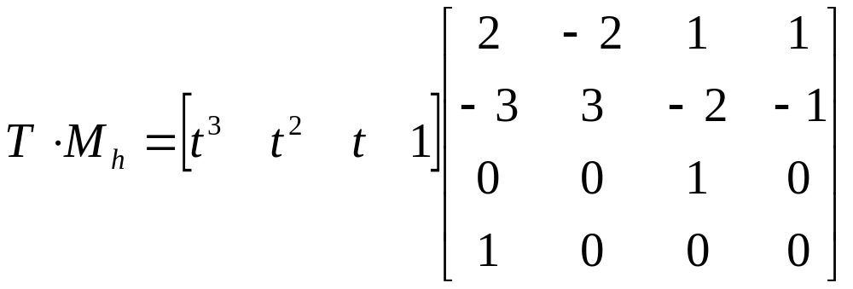
三次Hermite样条曲线的方程为：

Slide 25
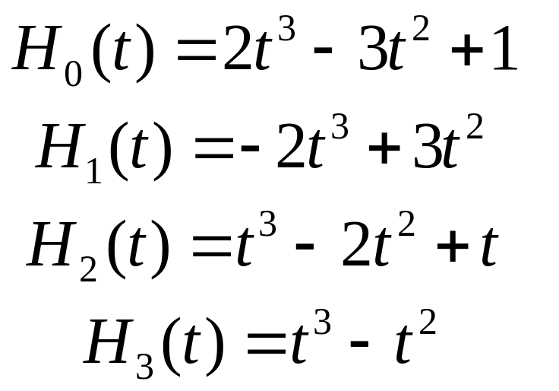
通常将T•M_{k}称为Hermite基函数（或称混合函数，调和函数）：

Slide 26
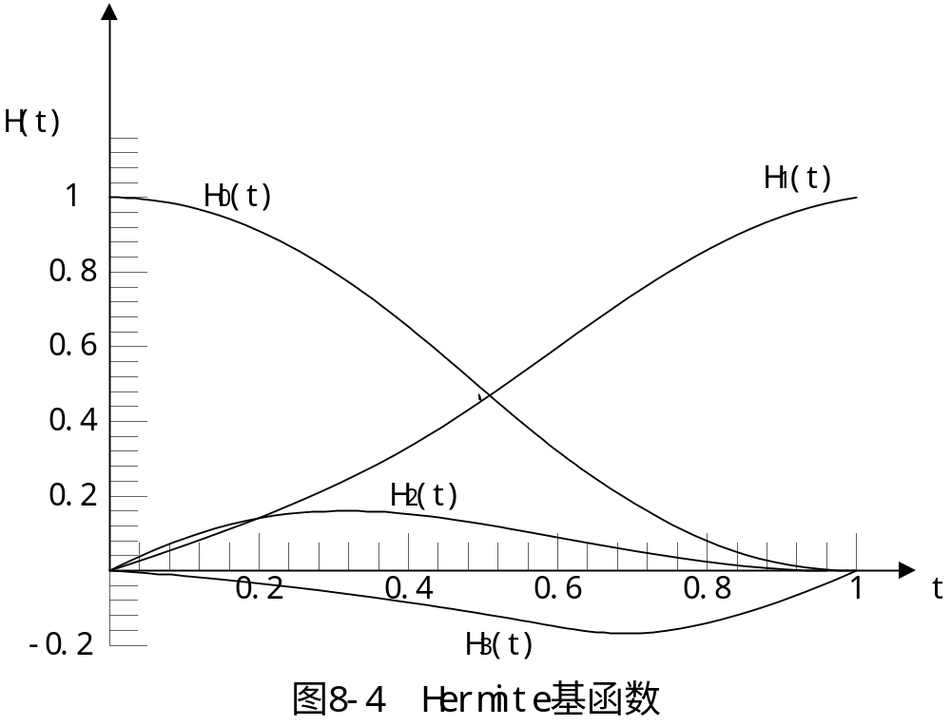

Slide 27
特点分析：
1.可以局部调整，因为每个曲线段仅依赖于端点约束。
2.基于Hermite样条的变化形式：Cardinal样条和Kochanek-Bartels样条
3.Hermite曲线具有几何不变性

Slide 28
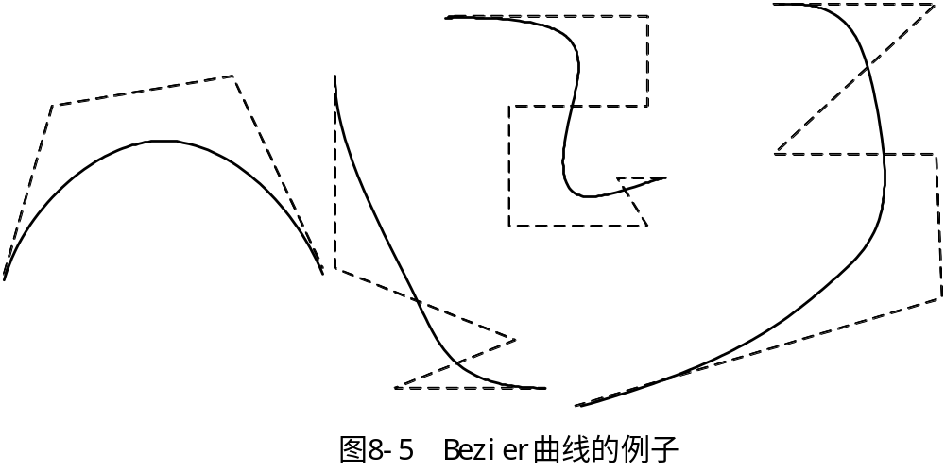
8.3 Bezier曲线曲面
8.3.1 Bezier曲线的定义

Slide 29
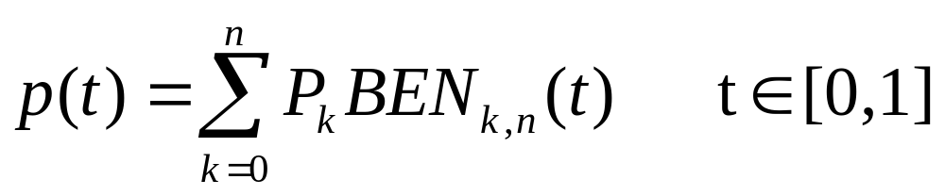
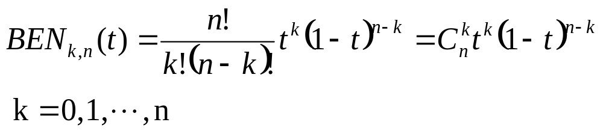
定义：
Bernstein基函数具有如下形式：
注意：当k=0，t=0时，t^{k}=1，k!=1。

Slide 30
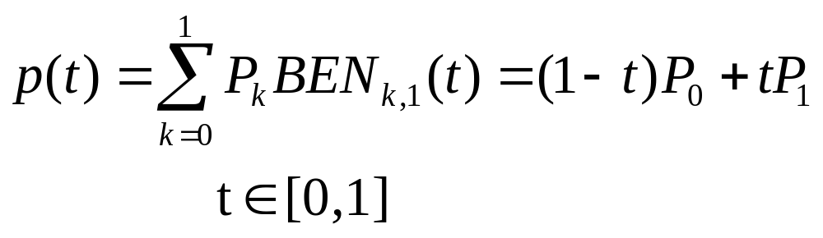
1．一次Bezier曲线(n=1)

Slide 31
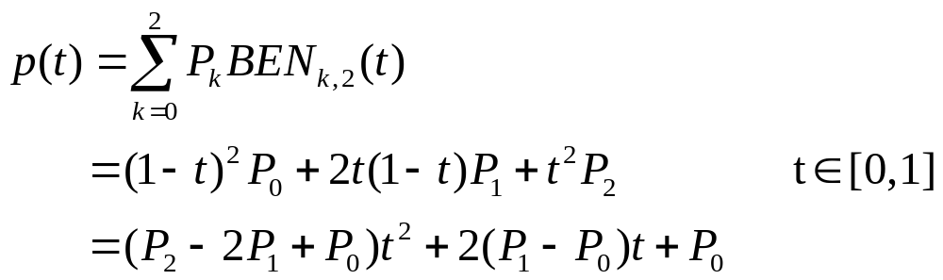
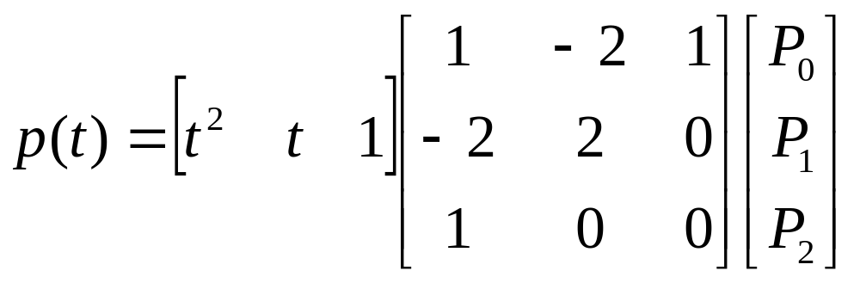
2．二次Bezier曲线(n=2)

Slide 32
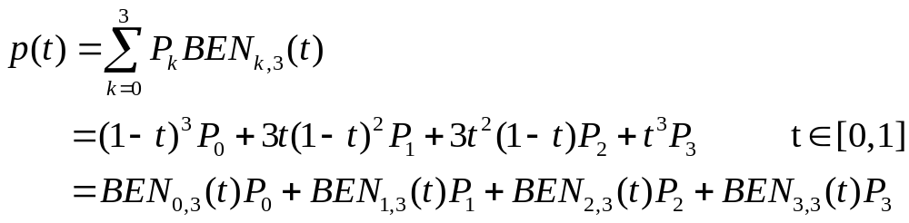
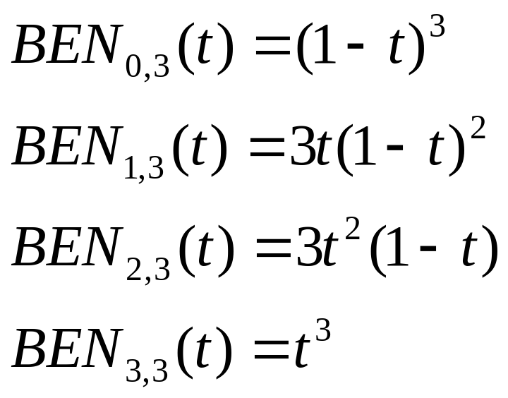
3．三次Bezier曲线(n=3)

Slide 33
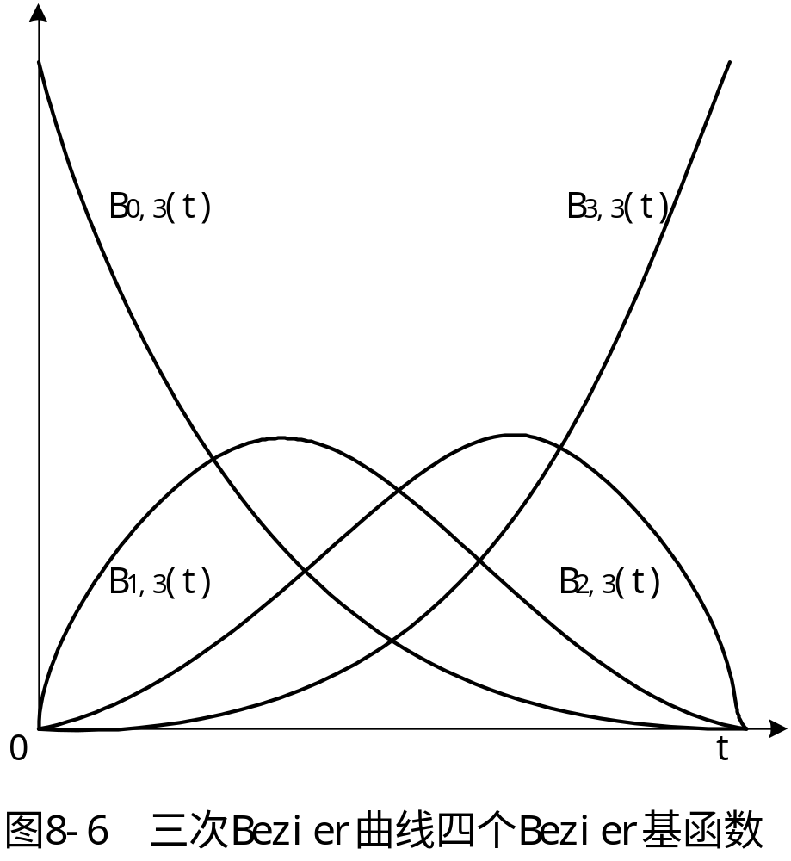

Slide 34
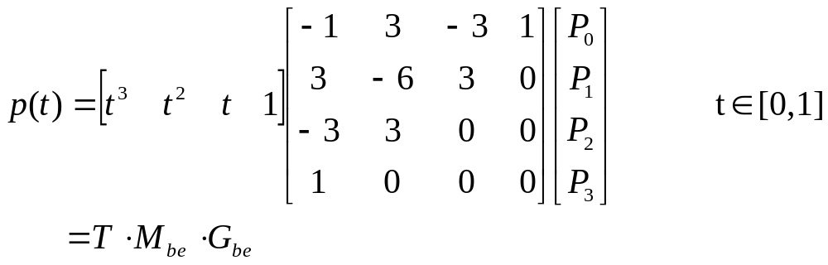

Slide 35
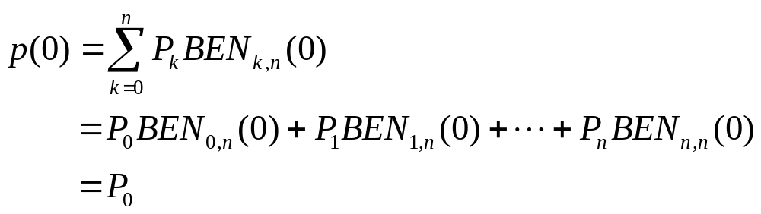

8.3.2 Bezier曲线的性质
1．端点

Slide 36
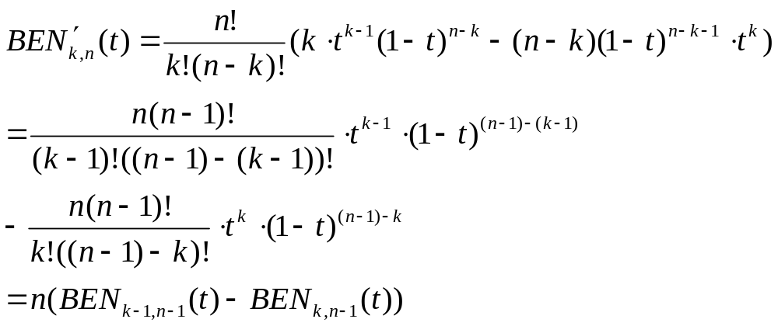
2．一阶导数

Slide 37
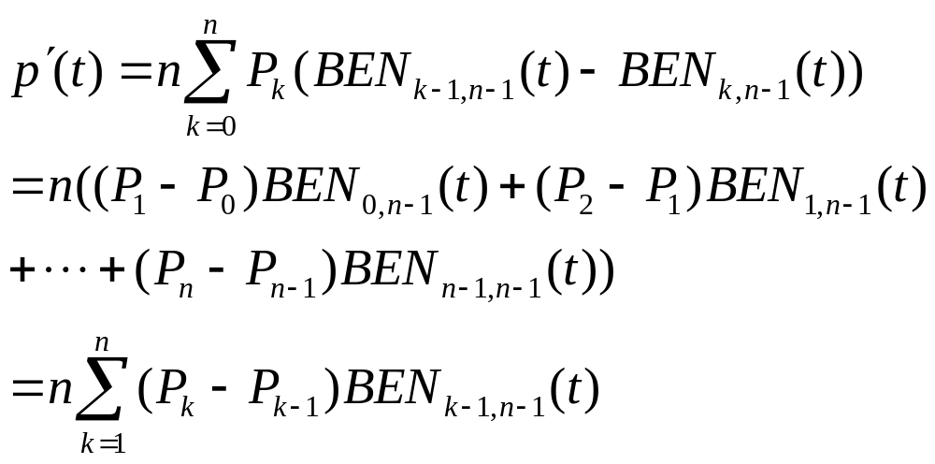
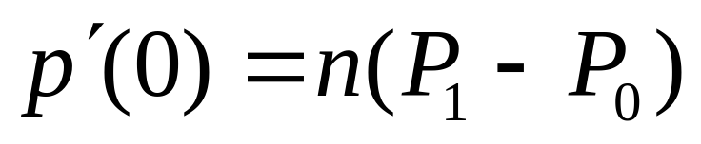
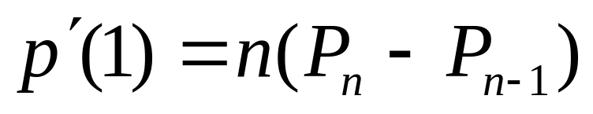

Slide 38
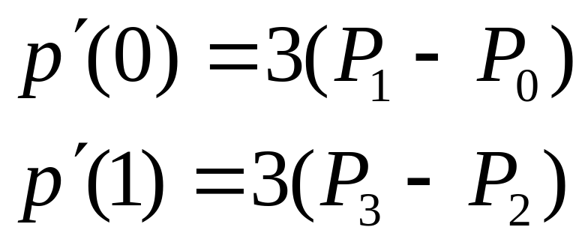
三次Bezier曲线段在起始点和终止点处的一阶导数为：

Slide 39
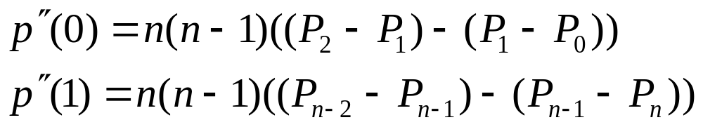
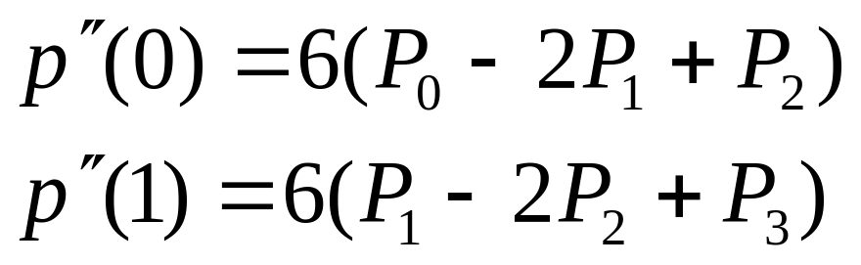
3．二阶导数
三次Bezier曲线段在起始点和终止点处的二阶导数为：

Slide 40
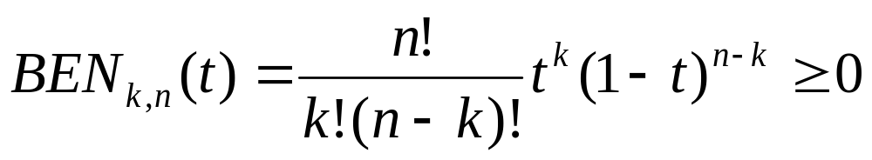
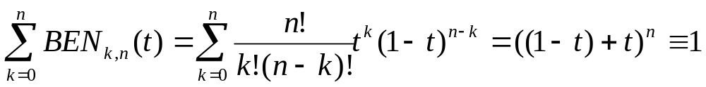
4．对称性
5．凸包性
6．几何不变性
7．变差减少性
8．控制顶点变化对曲线形状的影响

Slide 41
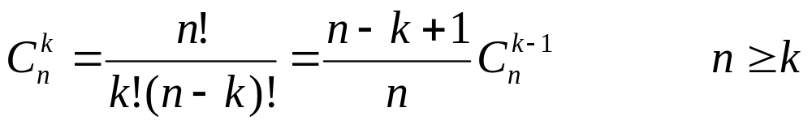
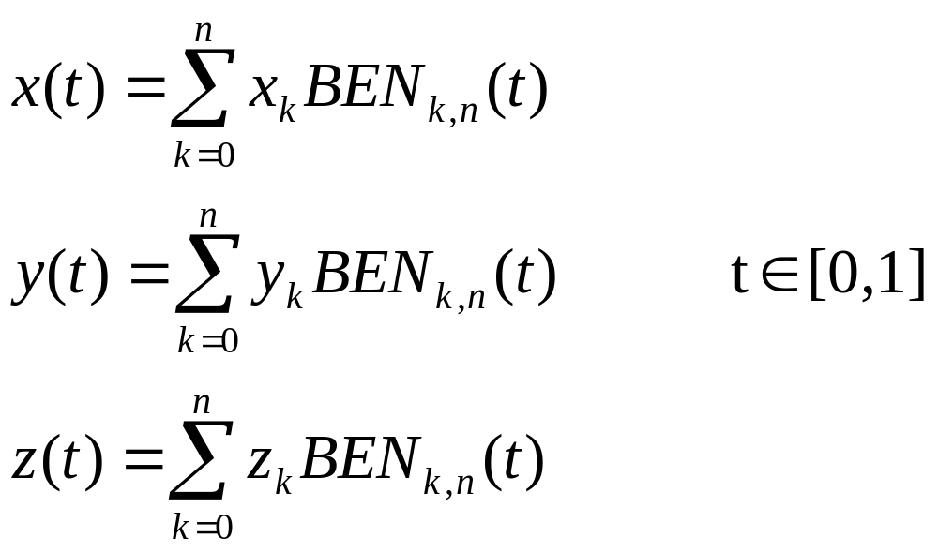
8.3.3 Bezier曲线的生成
1．绘图一段Bezier曲线

Slide 42
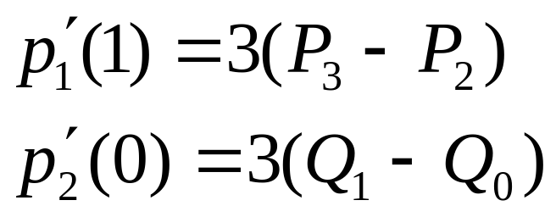
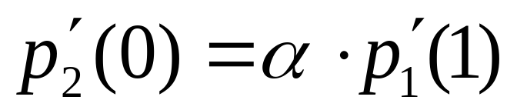
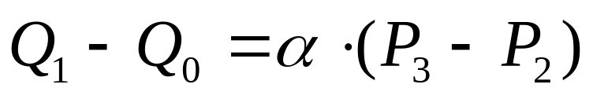
2．Bezier曲线的拼接
问题的提出：如何保证连接处具有G¹和G²连续性。
在两段三次Bezier曲线间得到G¹连续性
为实现G¹连续，则有：
亦即：

Slide 43
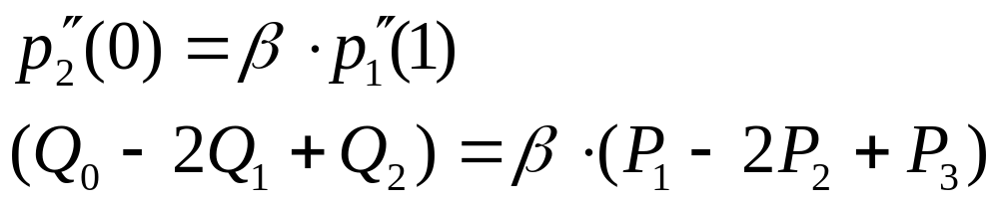
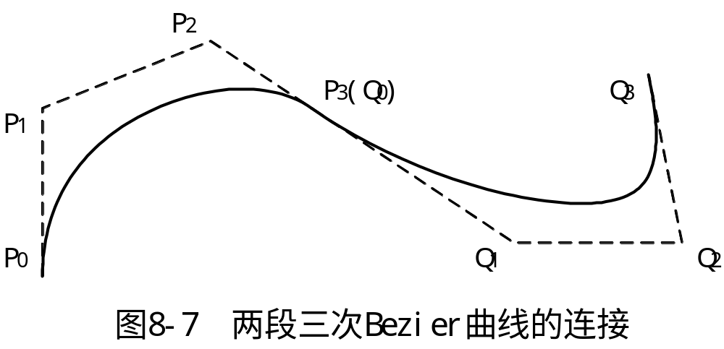
在两段三次Bezier曲线间得到G²连续性：

Slide 44
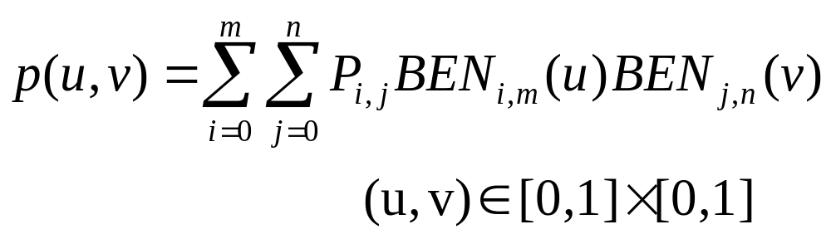
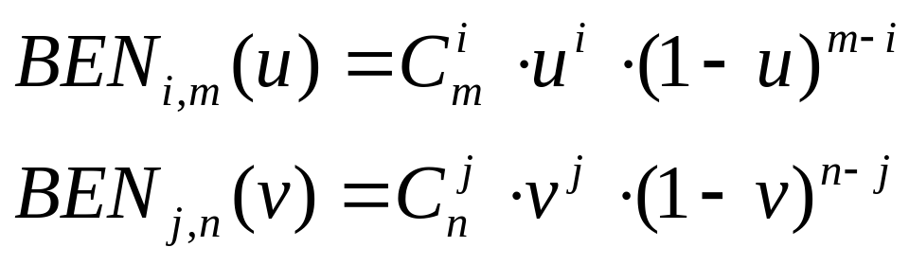
8.3.4 Bezier曲面
1．Bezier曲面
定义：
BENi,m(u)与BENj,n(v)是Bernstein基函数：

Slide 45
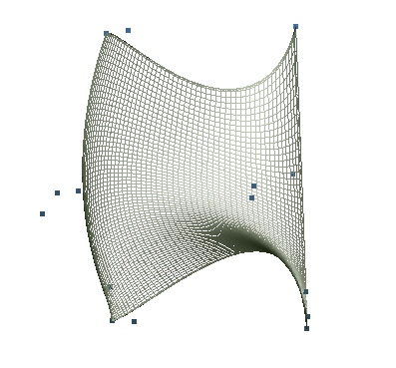


Slide 46


1．双线性Bezier曲面(m=n=1)

Slide 47

2．双二次Bezier曲面(m=n=2)

Slide 48

3．双三次Bezier曲面(m=n=3)

Slide 49


Slide 50





其中

Slide 51

性质：
1．控制网格的四个角点正好是Bezier曲面的四个角点，
2．控制网格最外一圈顶点定义Bezier曲面的四条边界，这四条边界均为Bezier曲线。

Slide 52
3．几何不变性
4．移动一个顶点P_{i,j}，将对曲面上参数为u = i/m, v = j/n的那点 p(i/m,j/n) 处发生最大的影响
5．对称性
6．凸包性

Slide 53
2．Bezier曲面的拼接
0阶连续性只要求相连接的曲面片具有公共的边界曲线。
1阶连续性则要求在边界曲线上的任何一点，两个曲面片跨越边界的切线矢量应该共线，而且两切线矢量的长度之比为常数。

Slide 54


Slide 55




已知两张双三次Bezier曲面片：
实现G¹连续性的条件为：
(1) p₁(1,v)=p₂(0,v)，即有P_{3,i}=Q_{0,i}，i=0,1,2,3
(2) P_{3,i}- P_{2,i} =λ(Q_{1,i}-Q_{0,i})，i=0,1,2,3

Slide 56
8.4 B样条曲线曲面
Bezier曲线的不足：
一是控制多边形的顶点个数决定了Bezier曲线的阶次
二是不能作局部修改

Slide 57

8.4.1 B样条曲线的定义
定义：
de Boor点、B样条控制多边形、B样条基函数

Slide 58

参数说明
m是曲线的阶数，(m-1)为B样条曲线的次数，曲线在连接点处具有(m-2)阶连续。

Slide 59
节点矢量：节点矢量分为三种类型：均匀的，开放均匀的和非均匀的。
当节点沿参数轴均匀等距分布，即t_{k+1}-t_{k}=常数时，表示均匀B样条函数。
当节点沿参数轴的分布不等距，即(t_{k+1}-t_{k})≠常数时，表示非均匀B样条函数。

Slide 60

1．均匀周期性B样条曲线
T=(-2,-1.5,-1,-0.5,0,0.5,1,1.5,2)
T=(0,1,2,3,4,5,6,7)
均匀B样条的基函数呈周期性：

Slide 61

均匀二次（三阶）B样条曲线
取n=3，m=3，则n+m=6，不妨设节点矢量为：T=(0,1,2,3,4,5,6)：

Slide 62



Slide 63


Slide 64



Slide 65



Slide 66



曲线的起点和终点值：
均匀二次B样条曲线起点和终点处的导数：

Slide 67
结论：
对于由任意数目的控制点构造的二次周期性B样条曲线来说，曲线的起始点位于头两个控制点之间，终止点位于最后两个控制点之间。
对于高次多项式，起点和终点是m-1个控制点的加权平均值点。若某一控制点出现多次，样条曲线会更加接近该点。

Slide 68

三次（四阶）周期性B样条
取m=4，n=3，节点矢量为：T=(0,1,2,3,4,5,6,7)：

Slide 69


Slide 70


Slide 71


三次周期性B样条的边界条件为：

Slide 72


2．开放均匀B样条曲线
节点矢量可以这样定义：
令L=n-m，从0开始，按t_{i}≤t_{i+1}排列。

Slide 73

开放均匀的二次（三阶）B样条曲线
假设m=3，n=4，节点矢量为：T=(t₀ ,t₁,☹,t_{n+m}) =(t₀ ,t₁, t₂, t₃, t₄, t₅, t₆, t₇) =(0,0,0,1,2, 3,3,3)。

Slide 74


Slide 75


Slide 76

3．非均匀B样条曲线

Slide 77
4．反求B样条曲线控制点及其端点性质
问题：所谓反求B样条曲线控制点是指已知一组空间型值点Q_{i}(i=1,2,☹,n)，要找一条m次B样条曲线过Q_{i}点，也即找一组与点列Q_{i}对应的B样条控制顶点P_{j}(j=0,1,☹,n+1)。

Slide 78

用分段三次B样条曲线p_{i}来拟合，其上型值点和控制点的位置矢量之间有关系：
假定需求首末两点过Q₁和Q_{n}的非周期三次B样条曲线，则有P₁=Q₁,P_{n}=Q_{n}，于是求解控制点P_{j} (i=2,3,...,n-1)的线性方程组为：

Slide 79

补充两个边界条件为：
P₀ =P₋₁=Q₁ P_{n+1}=P_{n+2}= Q_{n}

Slide 80
8.4.2 B样条曲线的性质
1．局部支柱性
B样条的基函数是一个分段函数，其重要特征是在参数变化范围内，每个基函数在t_{k}到t_{k+m}的子区间内函数值不为零，在其余区间内均为零，通常也将该特征称为局部支柱性。

Slide 81


Slide 82

2．B样条的凸组合性质
B样条的凸组合性和B样条基函数的数值均大于或等于0保证了B样条曲线的凸包性，即B样条曲线必处在控制多边形所形成的凸包之内。

Slide 83


Slide 84

3．连续性
若一节点矢量中节点均不相同，则m阶（m-1次）B样条曲线在节点处为m-2阶连续。
B样条曲线基函数的次数与控制顶点个数无关。
重节点问题

Slide 85


4．导数
5．几何不变性
6．变差减少性

Slide 86

8.4.3 B样条曲面
定义：
控制顶点、控制网格（特征网格）、B样条基函数。
B样条曲面具有与B样条曲线相同的局部支柱性、凸包性、连续性、几何变换不变性等性质。

Slide 87


双三次B样条曲面

Slide 88

8.5 有理样条曲线曲面
NURBS方法：非均匀有理B样条（Nonuniform Rational B-Spline）方法
8.5.1 NURBS曲线曲面的定义
定义：

Slide 89

例：假定用定义在三个控制顶点和开放均匀的节点矢量上的二次（三阶）B样条函数来拟合，于是，T=(0,0,0,1,1,1)，取权函数为：

Slide 90

则有理B样条的表达式为：

Slide 91

然后取不同的r值得到各种二次曲线：

Slide 92


Slide 93

NURBS曲面可由下面的有理参数多项式函数表示：

Slide 94

8.5.2 有理基函数的性质
NURBS曲线也可用有理基函数的形式表示：

Slide 95

1．普遍性
2．局部性
3．凸包性
4．可微性
5．权因子
8.5.3 NURBS曲线曲面的特点

Slide 96




8.6 曲线曲面的转换和计算
8.6.1 样条曲线曲面的转换

Slide 97



例：

Slide 98



三次Hermite样条矩阵：
三次Bezier样条矩阵：
三次均匀B样条矩阵：

Slide 99

8.6.2 样条曲线曲面的离散生成
1．Horner规则
2．向前差分计算
3．细分

Slide 100
习题

